Slide 1
ELK STACK을 이용한 K-Culture 형태소 분석과 시각화
(K-pop과 K-movie를 중심으로)
1조 조원 : 박두레, 신나정, 오재동, 홍훈표

Slide 2
목차
Part 1
ELK STACK과 트위터 API를 이용한 트위터 데이터 시각화
keyword: K-pop
Part 2
ELK STACK과 openAPI를 이용한 데이터 시각화
keyword: K-pop
Part 3
ELK STACK과 트위터 API를 이용한 데이터 시각화
keyword: K-movie

Slide 3
Part 1
ELK STACK과 트위터 API를 이용한 트위터 데이터 시각화
keyword: K-pop
박두레

Slide 4
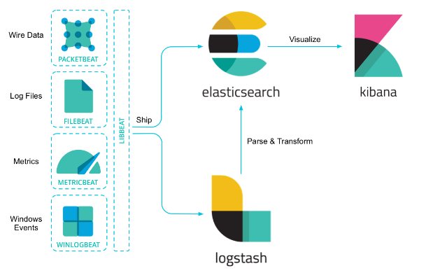
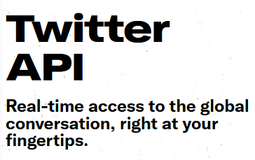
ELK STACK과 트위터 API를 이용한 트위터 데이터 수집
Elasticsearch + Logstash + Kibana
트위터 API(Application Programming Interface)
이미지 출처: https://www.seomse.com/posts/elk-stack/
Notes:
"ELK"는 Elasticsearch, Logstash 및 Kibana, 이 오픈 소스 프로젝트 세 개의 머리글자. Elasticsearch는 검색 및 분석 엔진. Logstash는 여러 소스에서 동시에 데이터를 수집하여 변환한 후 Elasticsearch 같은 “stash”로 전송하는 서버 사이드 데이터 처리 파이프라인. Kibana는 사용자가 Elasticsearch에서 차트와 그래프를 이용해 데이터를 시각화할 수 있게 함. Elastic Stack은 ELK Stack이 그 다음 단계로 발전한 것. (출처: https://www.elastic.co/kr/what-is/elk-stack)
트위터에서는 최대한 널리 정보를 공유할 수 있도록 기업과 개발자 및 사용자가 트위터 API(애플리케이션 프로그래밍 인터페이스)를 통해 프로그래밍 방식으로 트위터 데이터에 액세스할 수 있도록 지원. 트위터의 API 플랫폼은 사용자가 전 세계에 공유하기로 선택한 공개 트위터 데이터에 대한 광범위한 액세스 권한을 제공. (출처: https://help.twitter.com/ko/rules-and-policies/twitter-api)

Slide 5
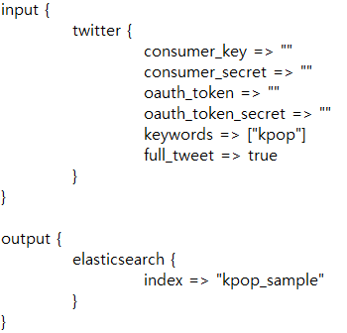
트위터 API와 Logstash를 이용하여 데이터를 수집하는 방법
K-Culture를 분석하고 시각화하기 위해 K-Culture의 하위 문화 중 하나인 K-pop을 분석 주제로 선택
트위터 API를 사용하기 위해 트위터 개발자 계정에서 발급 받은 API key 필요
Logstash를 위한 config 파일 생성: logstash_.conf
파일 실행: logstash.bat -f logstash_.conf
트위터 데이터를 실시간으로 Elasticsearch에서 수집 (keyword: kpop)
Stack Management - Index Patterns - Create index pattern 에서 인덱스 선택 (index: kpop_sample)
Notes:
트위터 API를 사용하기 위해 트위터 개발자 계정 필요
https://developer.twitter.com/en/portal/projects-and-apps 에서 애플리케이션 등록 후 API key 발급
발급 받은 API key를 이용하여 logstash conf 파일 생성

Slide 6
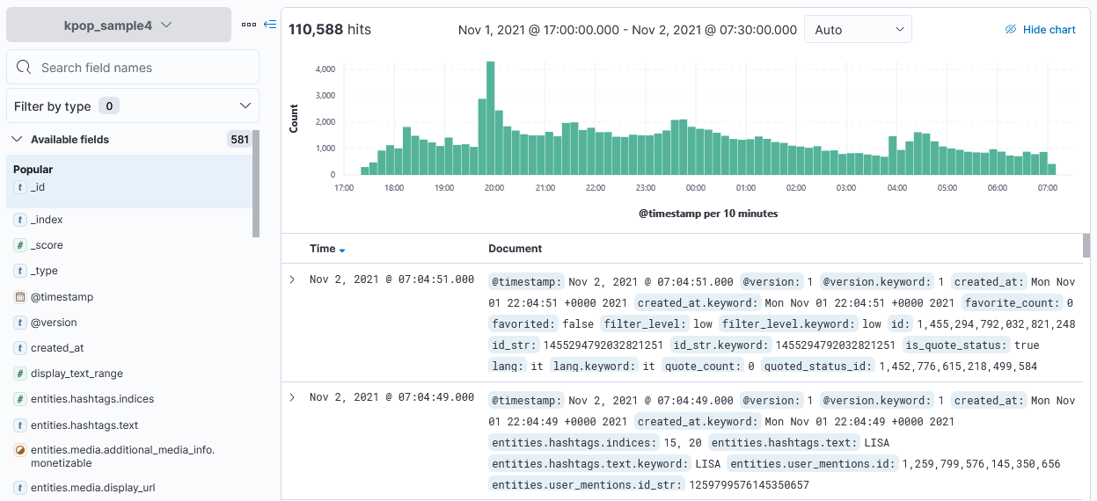
Discover
Discover 메뉴에서 앞에서 설정한 키워드에 해당하는 트위터 데이터가 수집된 결과를 확인할 수 있음
110,588 개의 데이터
데이터 수집 시간: Nov 1, 2021 @ 17:00:00.000 ~ Nov 2, 2021 @ 07:30:00.000 (약 12시간)
사용가능한 fields 등 확인 가능

Slide 7
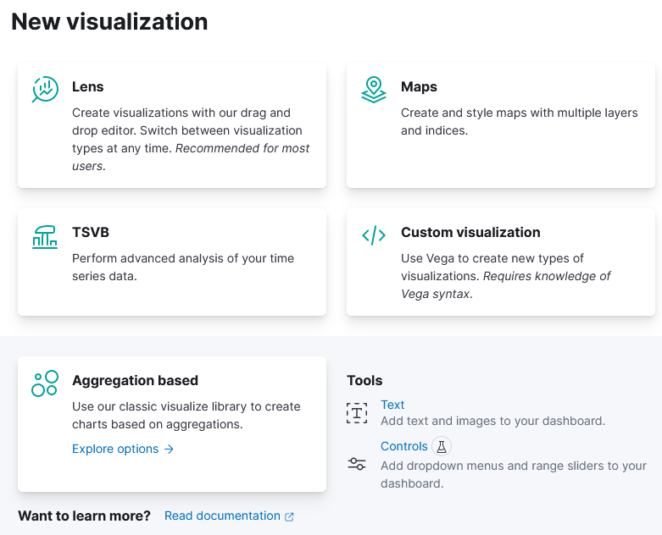
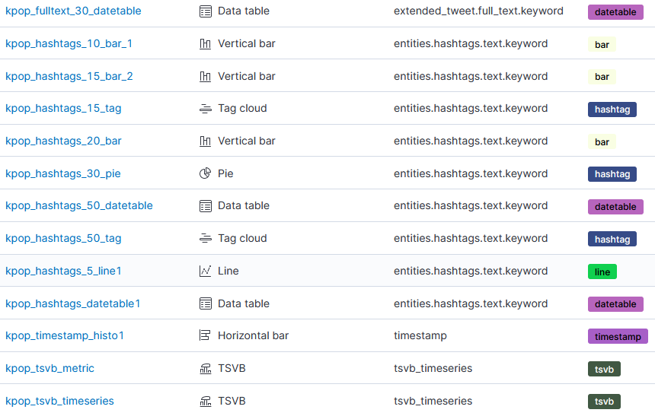
Kibana를 이용한 시각화
Visualize Library - Create visualization에서 데이터 시각화
Notes:
오른쪽: 생성한 Visualize Library 목록 중 일부

Slide 8
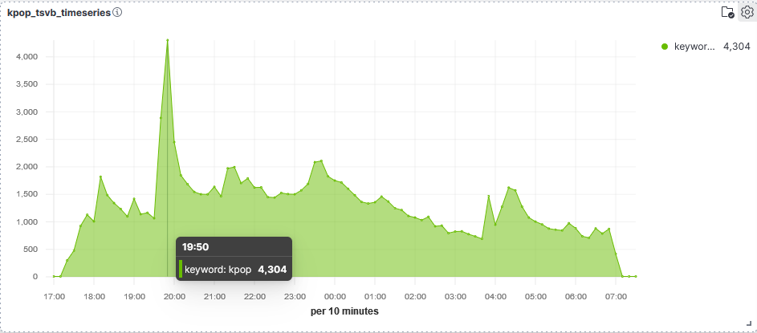
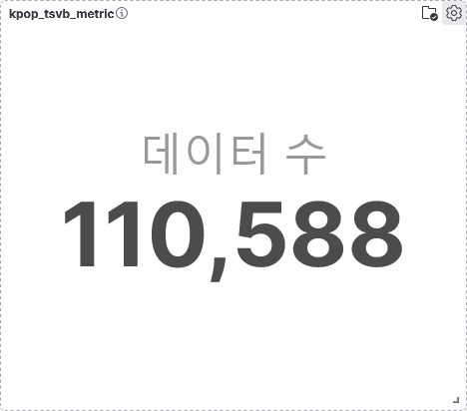
TSVB (Time Series Visual Builder)
Metric
수집한 데이터의 수 110,588 개
Time Series
Nov 1, 2021 @ 17:00:00.000 ~ Nov 2, 2021 @ 07:30:00.000 사이에 keyword: kpop으로 수집한 시간별 데이터
Notes:
Time Series Visual Builder: Elasticsearch 집계 프레임워크의 기능을 이용해, Time Series Visual Builder(TSVB)는 무한한 수의 집계와 파이프라인 집계를 결합하여 의미있는 방식으로 복잡한 데이터를 표시하는 시계열 데이터 시각화 도구.
Metrics: 메트릭 시각화는 각 집계의 단일 수를 나타냄. 수, 평균, 합계, 최소/최대, 표준 편차, 백분위수 등에 대한 메트릭. (출처: https://www.elastic.co/kr/kibana/features)

Slide 9
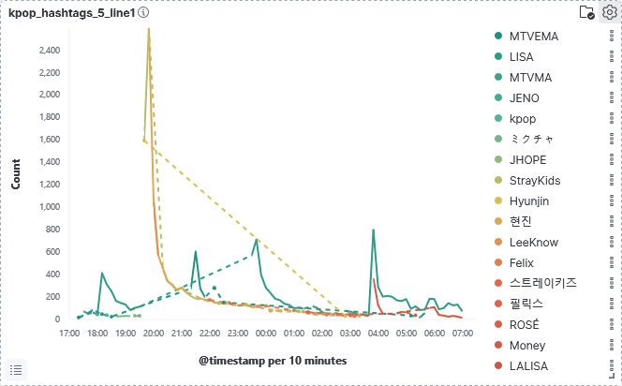
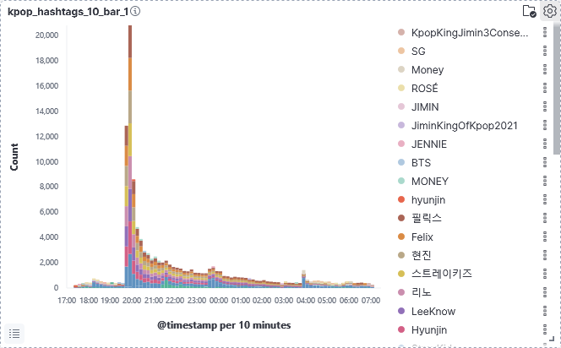
차트 - 해시태그 시각화
Line 그래프와 Vertical bar 그래프
Y-axis: Count
X-axis: timestamp per 10 minutes
Aggregation: Date Histogram
Buckets: entities.hashtags.text.keyword
Sub aggregation: Terms
왼쪽: 시간별로 빈도수 상위 2개의 해시태그를 시간의 흐름에 따라 추적한 line 그래프
오른쪽: 시간별로 빈도수 상위 10개의 해시태그를 보여주는 Vertical bar 그래프
Notes:
그래프 with @timestamp
시간에 대한 정보가 포함된 그래프 두 개
왼쪽 그래프에서 점선은 해당되는 데이터가 없는 구간

Slide 10
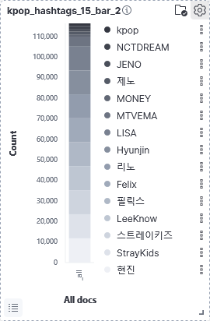
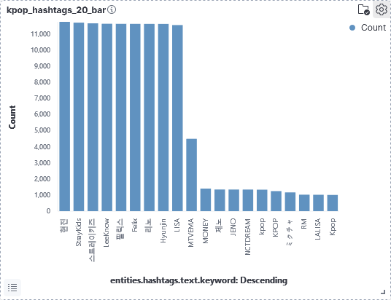
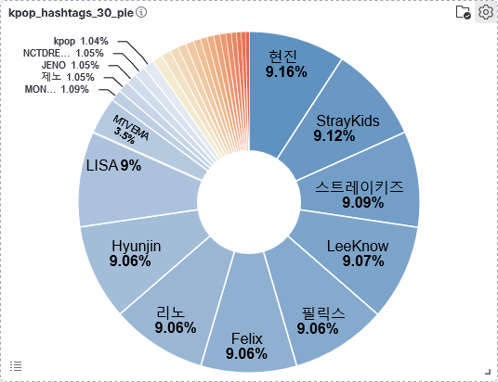
Vertical bar 그래프와 Pie 그래프
왼쪽: 빈도수 상위 15개의 해시태그를 한 개의 bar 그래프로 표현
가운데: 빈도수 상위 20개의 해시태그를 각각 bar 그래프로 표현
오른쪽: 빈도수 상위 30개의 해시태그를 보여주는 pie 그래프
Notes:
시간에 대한 정보를 포함하지 않은 그래프

Slide 11
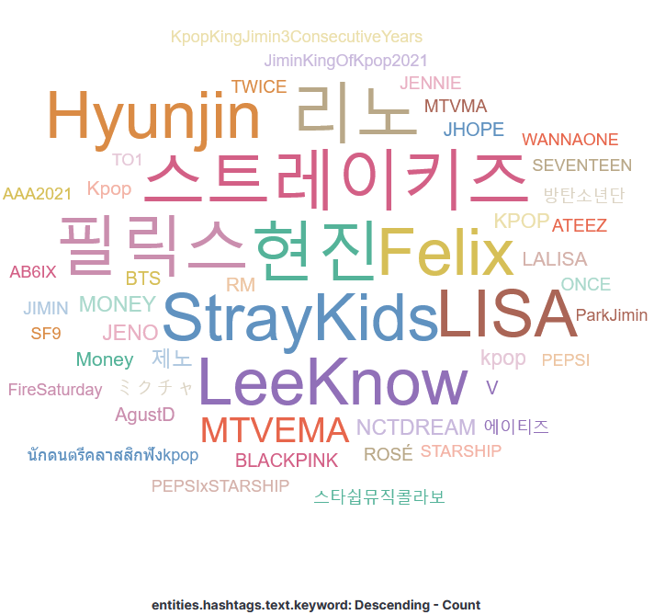
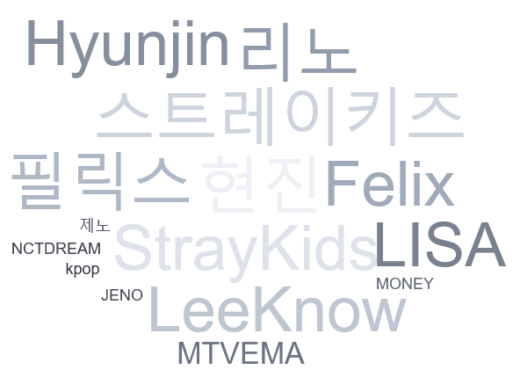
Tag cloud
왼쪽: 빈도수 상위 50개의 해시태그를 나타낸 Tag cloud
위: 빈도수 상위 15개의 해시태그를 나타낸 Tag cloud

Slide 12
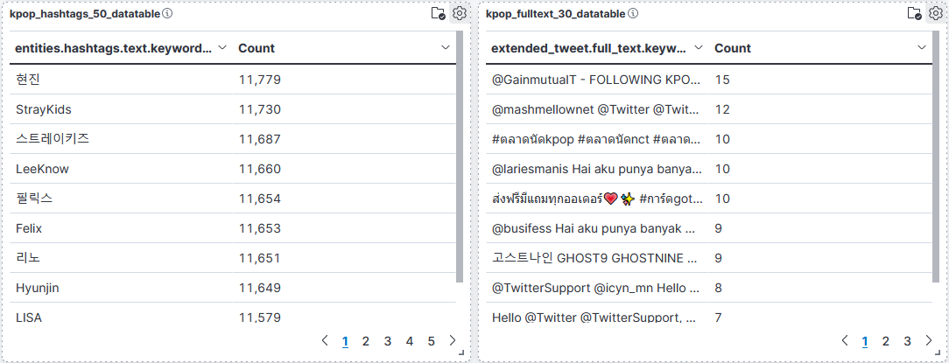
Data table
왼쪽: 빈도수 상위 50개의 해시태그에 대한 data table
오른쪽: 빈도수 상위 30개의 full_text에 대한 data table

Slide 13
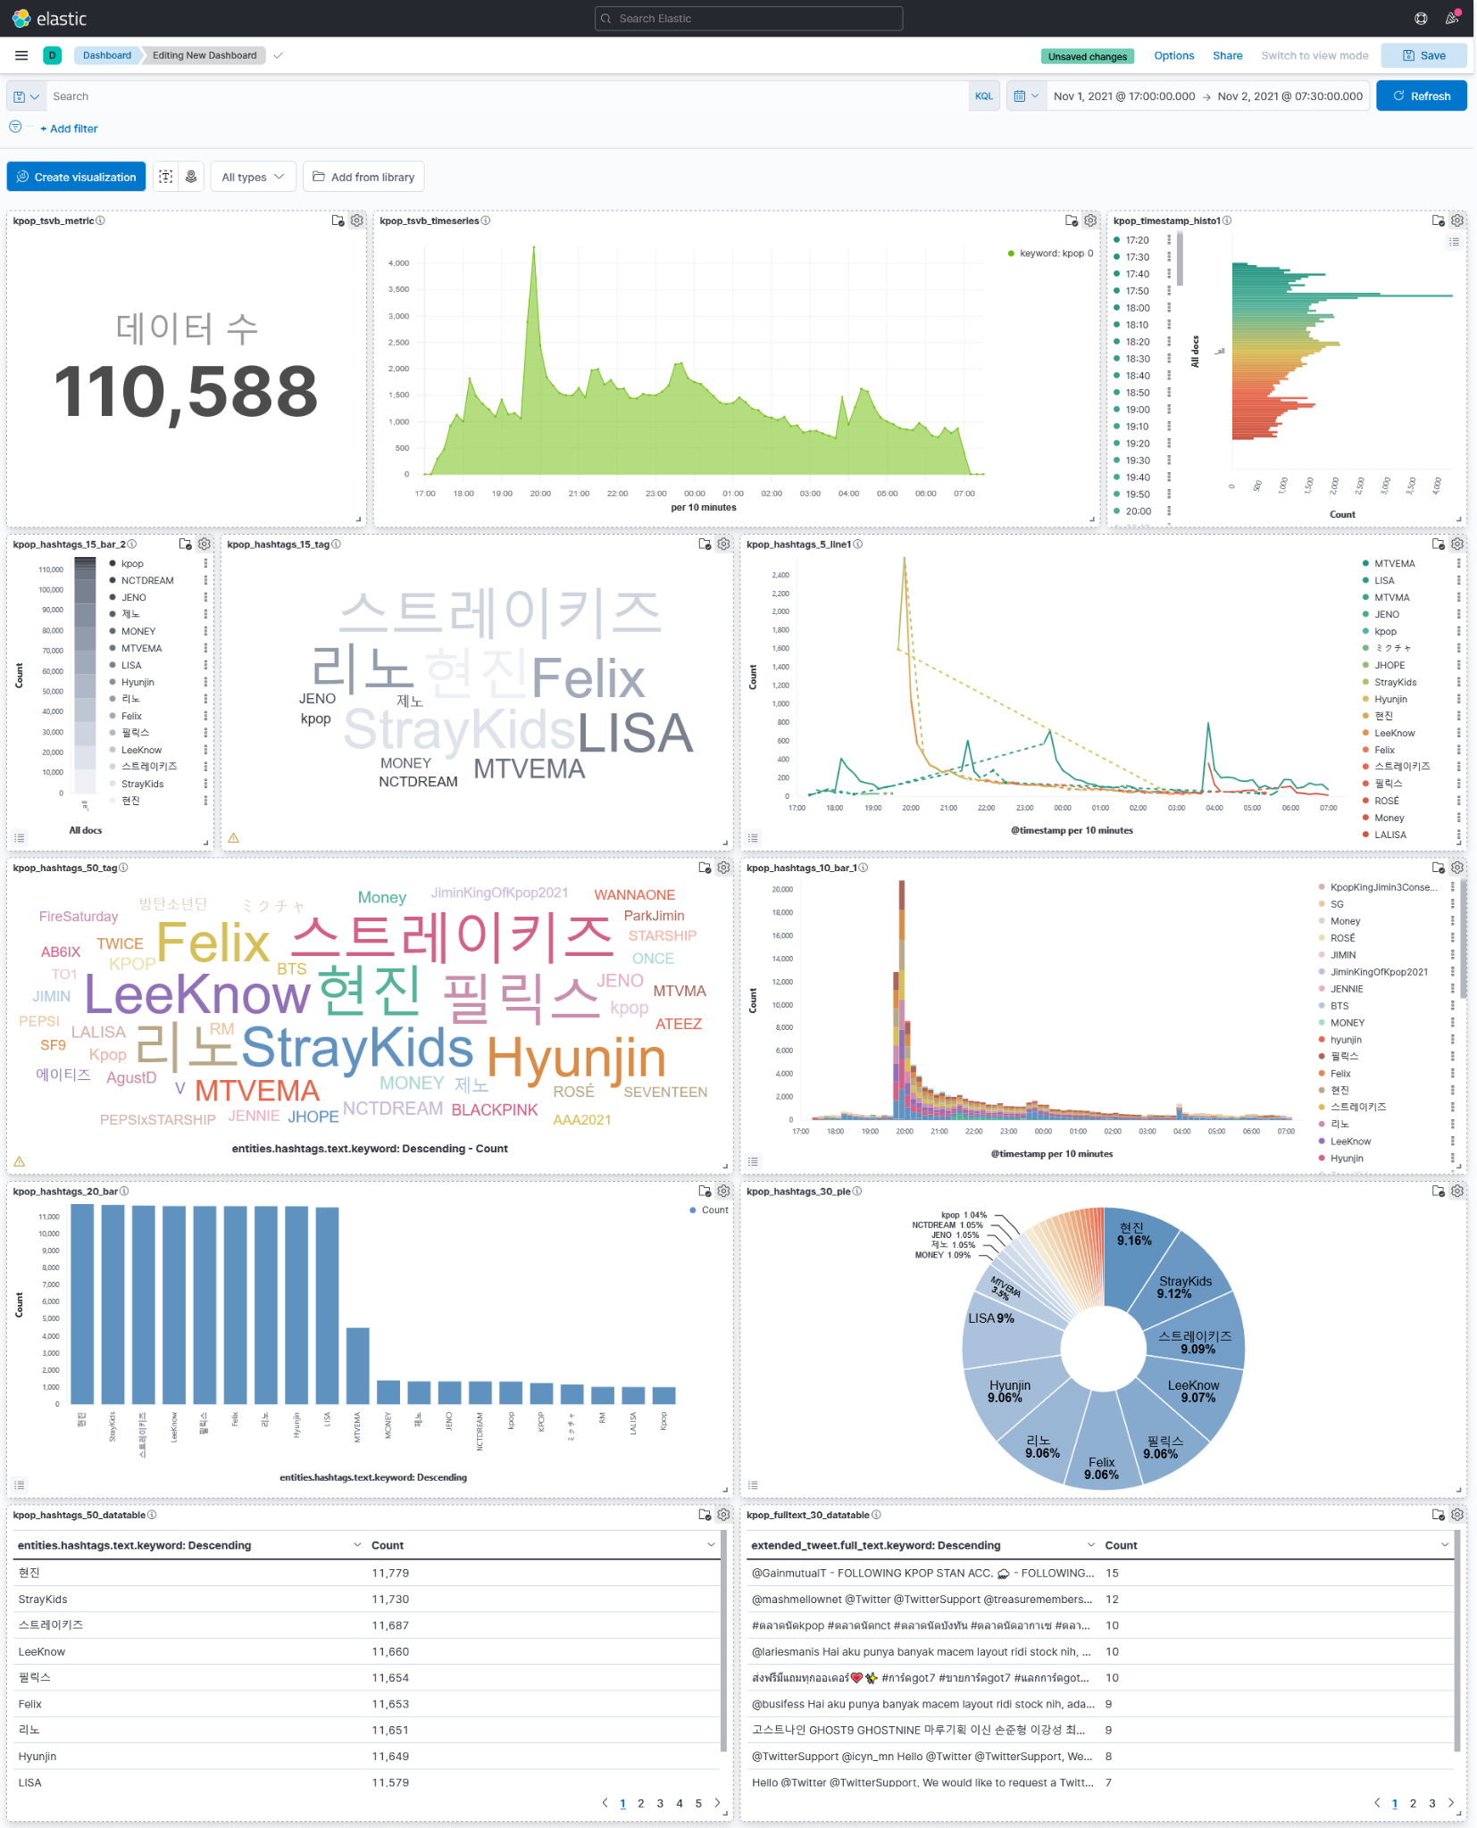
Dashboard

Slide 14
ELK STACK과 트위터 API를 이용한 트위터 데이터 시각화: 중간 결론
K-Culture를 분석하고 시각화하기 위해 K-Culture의 하위 문화 중 하나인 K-pop을 분석 주제로 선택
Elasticsearch, Logstash, Kibana, Twitter API를 이용하여 트위터의 데이터를 실시간으로 수집하고 시각화
수집한 트위터 데이터 fields의 한계로 다양한 내용을 분석하지는 못함
데이터 Field 중 주로 해시태그(entities.hashtags.text.keyword)를 Kibana의 다양한 도구들을 이용하여 시각화
Kibana의 TSVB의 Metric과 Time Series,
Aggregation based의 Line, Vertical bar, Pie, Tag cloud, Data table 등의 시각화 도구 이용
수집한 트위터 데이터는 실시간 트렌드를 분석하기에는 적합하지만 이 연구에서 선택한 주제인 K-Culture에 대한 전반적인 분석에 사용하기에는 한계가 있음
Twitter API를 이용하여 트위터의 데이터를 실시간으로 수집하고 Kibana의 다양한 도구를 활용했다는 것에 이 연구의 의의가 있음
이어지는 연구에서 다른 데이터를 이용하여 K-Culture에 대한 분석을 시도

Slide 15
Part 2
ELK STACK과 openAPI를 이용한 데이터 시각화
keyword: k-pop
신나정

Slide 16
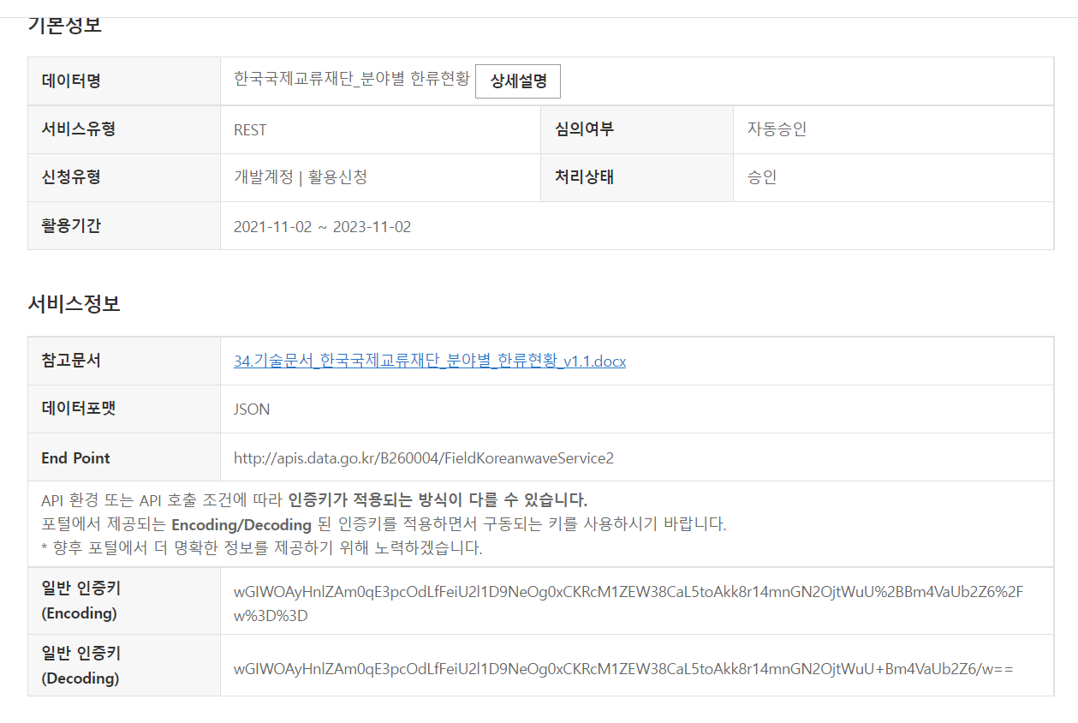
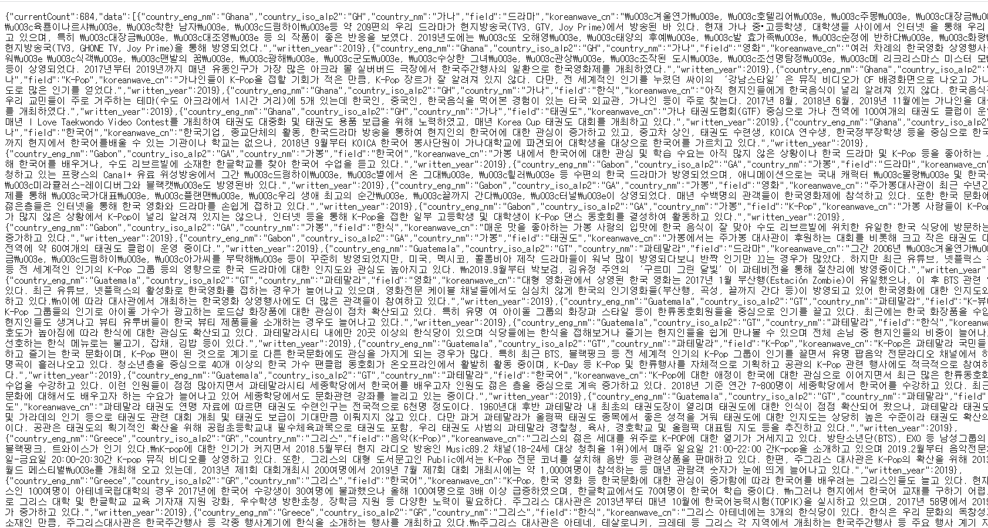
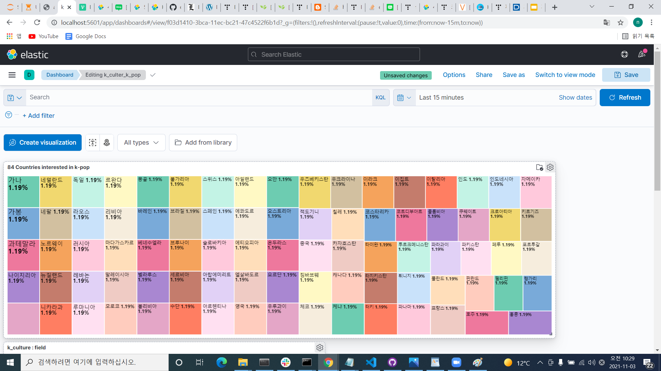
국가 공공기관 데이터 활용
<한국국제교류재단_분야별
한류현황 데이터 수집>
<시각화 예시>
<공공데이터포털 API 이용>
<수집및 시각화 프로세스>
데이터 수집
데이터 구조화
데이터 전처리
데이터 시각화
인터넷 크롤링
JSON
elasticsearch
Kibana
공공데이터 Open API
CSV
logstash
트위터 API
text
python

Slide 17
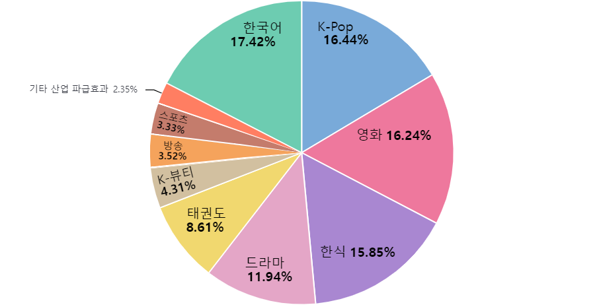
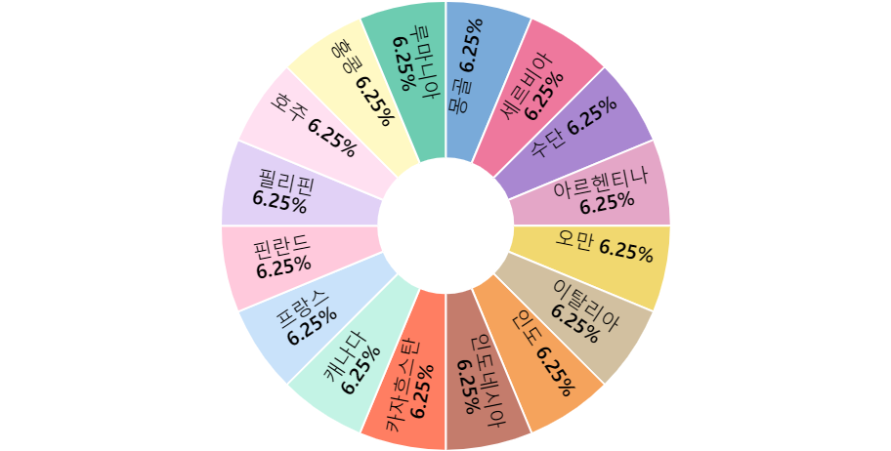
국외K- culture 관심분야 확인
<한국국제교류제단 분야별 한류데이터 분포>
<k-Pop 관심 상위 10국가>
문화 측면에서 영화나 한식, 드라마의 관심도가 비슷함 외적으로 한국어가 가장 많은 관심을 받음.
84개 국가 중 K-pop에 많은 관심을 가진 상위 국가는 16개 국가로 동아시아가 ¼ 이상을 차지. 서양에서도 관심을 고르게 가짐.

Slide 18
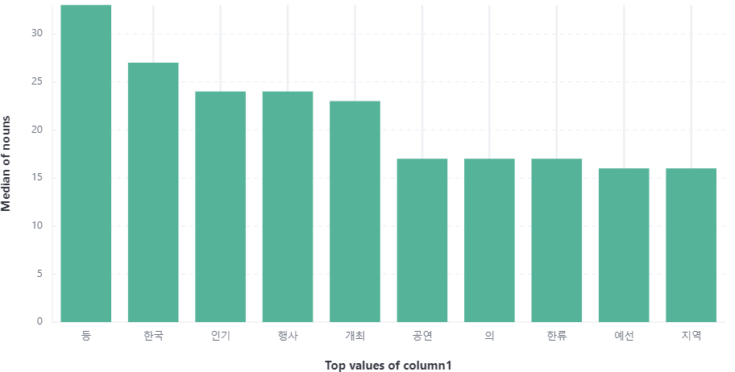
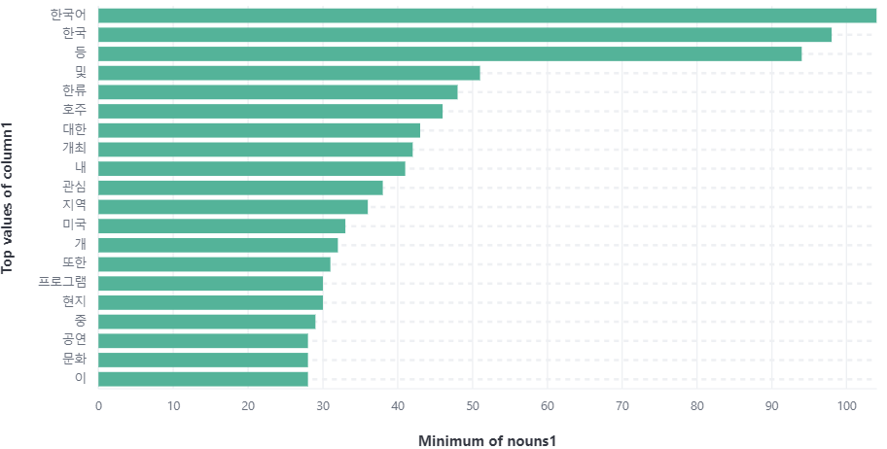
Konlp를 이용한 형태소 분석
<k-pop과 인기 검색어를 이용한 형태소 분석>
<k-pop과 관심 검색어를 이용한 형태소 분석 >
한국어 11. 지역
한국 12. 미국
등 13. 개
및 14. 또한
한류 15. 프로그램
호주 16. 현지
대한 17. 춤
개최 18. 공연
내 19. 문화
관심 20. 이
지역
미국
개
등 한국 인기 행사 개최 공연 의 한류 예선 지역
k-pop과 관련해 행사, 개최 공연 지역과 같은 단어들이 분포한 것으로 보아 k-pop 행사를 개최한 것이 상당히 긍정적인 평가를 받음을 확인할 수 있었음.
한국어에 대해 관련하여 가장 많은 관심을 가지고 있었으며,
호주나 미국에서 많은 관심을 가지고 있었음.

Slide 19
제언점
<elasticsearch를 이용한 형태소 분석 제언점>
<open_API와 twitter API 사용 차이 >
등 한국 인기 행사 개최 공연 의 한류 예선 지역
elasticsearch를 이용해 쿼리를 통해 데이터를 필터링 하는것은 가능했으나 이어서 집계는 불가능
파이썬의 konlpy를 통해 형태소 분석을 했으나 nori 한글 형태소 분석기보다는 정확도가 떨어짐
트위터의 데이터로는 k-pop에 대한 장점이나 강점에 대해 학술적으로 분석하기가 어려웠음
twitter로는현재의 관심사를 확인하는데 용이
학술적인 분석을 원한다면 SNS에서 데이터를 수집하는 것은 지양하는 것이 좋을듯함.
Notes:
주로 해시태그를 중심으로 분석할 수 밖에 없었음.

Slide 20
Part 3
ELK STACK과 twitterAPI를 이용한 데이터 시각화
keyword: k-movie
홍훈표, 오재동

Slide 21
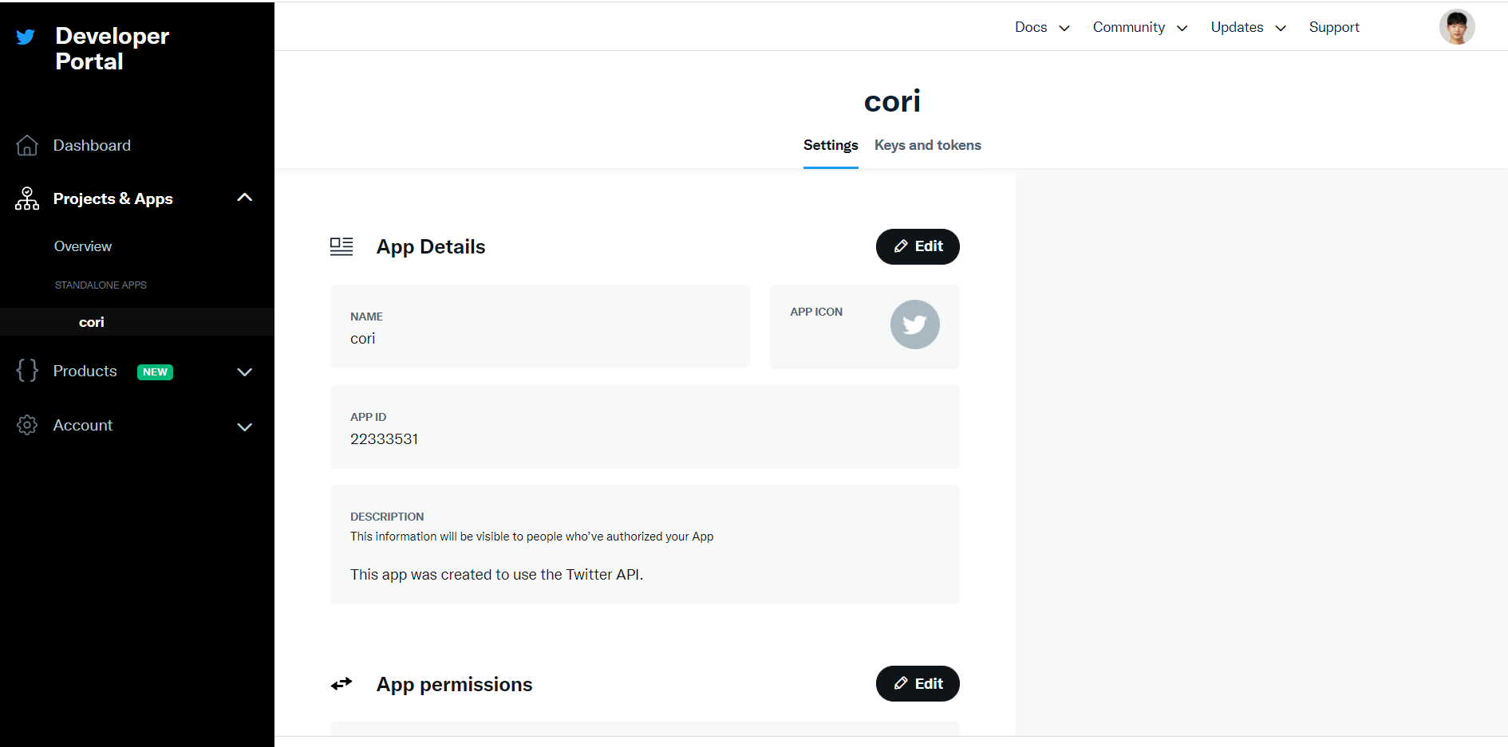
Twitter API Key를 이용한 데이터 수집
Twitter Developer
사이트 가입
애플리케이션 생성
API (Secret) Key,
API (Secret) Token 발급

Slide 22
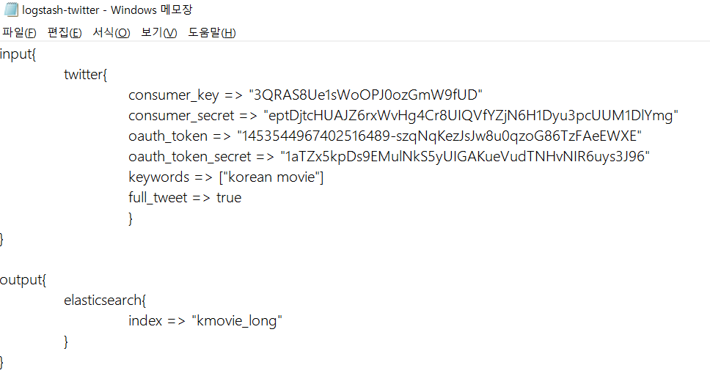
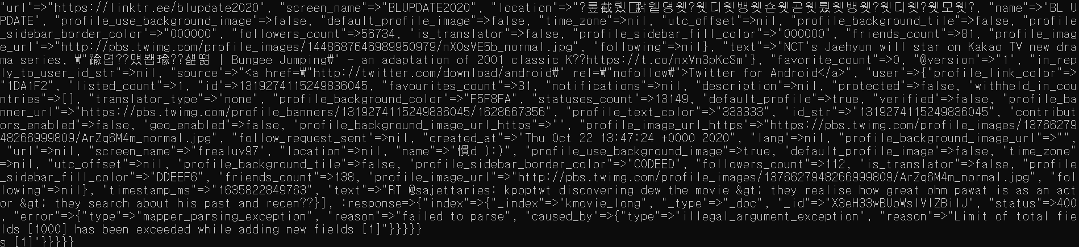
Twitter API Key를 이용한 데이터 수집
logstash.conf 파일 수정
korean movie 키워드 수집

Slide 23
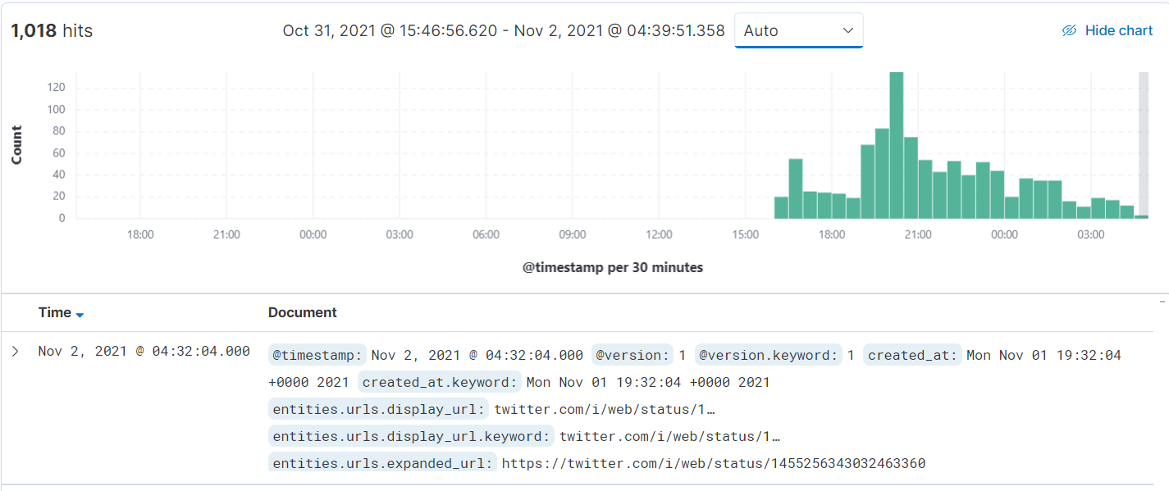
Twitter API Key를 이용한 데이터 수집
Discover 메뉴에서 앞에서 설정한 키워드에 해당하는 트위터 데이터가 수집된 결과를 확인함
1,018 개의 데이터
데이터 수집 시간: Nov 1, 2021 @ 15:00:00.000 ~ Nov 2, 2021 @ 07:30:00.000
사용가능한 fields 등 확인 가능

Slide 24
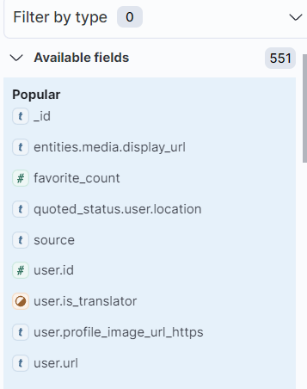
Twitter 수집 내용 분석 - 사용 컬럼
사용 가능한 컬럼은 500여개가 있지만, 실제로
쓸만한 데이터를 얻을 수 있는 컬럼이 거의 x
1. hastags.keywords
2. timestamp
3. language
4. user.locations
5. message
이외의 데이터 컬럼들은 대부분 분석 가치 x

Slide 25
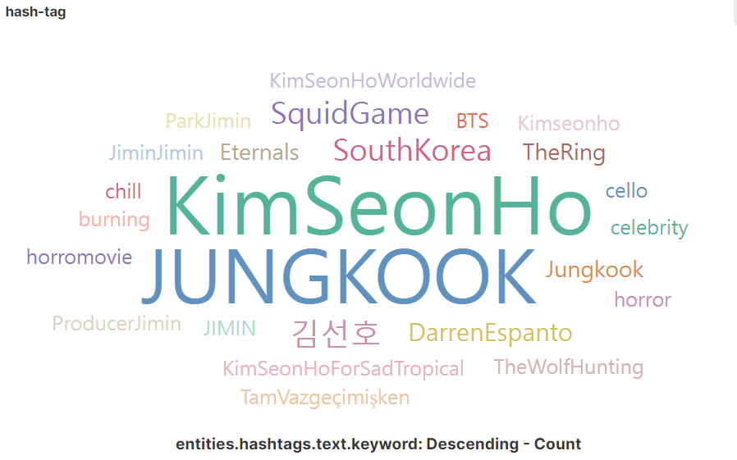
Twitter 수집 내용 분석 결과 - Tag Cloud
1. JUNGKOOK
2. KimSeonHo
3. 김선호
4. SquidGame
5. SouthKorea
최근 김선호와 정국이 많이 검색되고 있는 것을 확인할 수 있다.

Slide 26
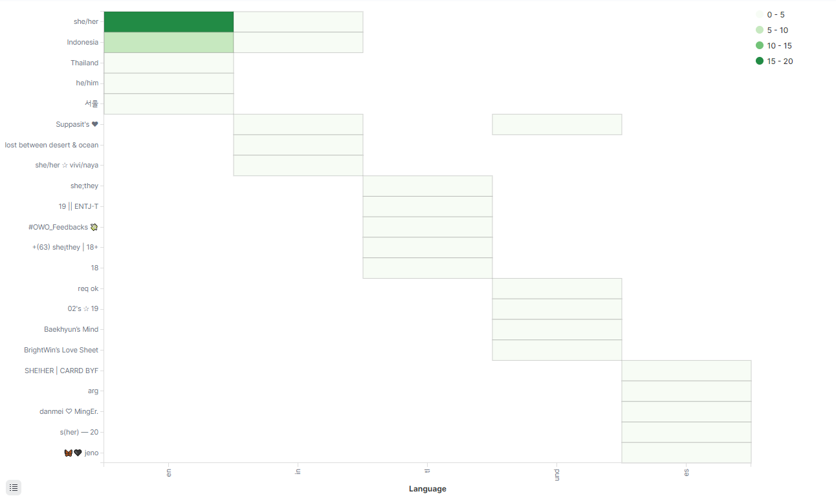
Twitter 수집 내용 분석 (문제점 1) - Location 및 Langauage 히트맵
정확한 location x
사용자 지정 location o
ex) she/her, he/him,
she, they, req ok 등

Slide 27
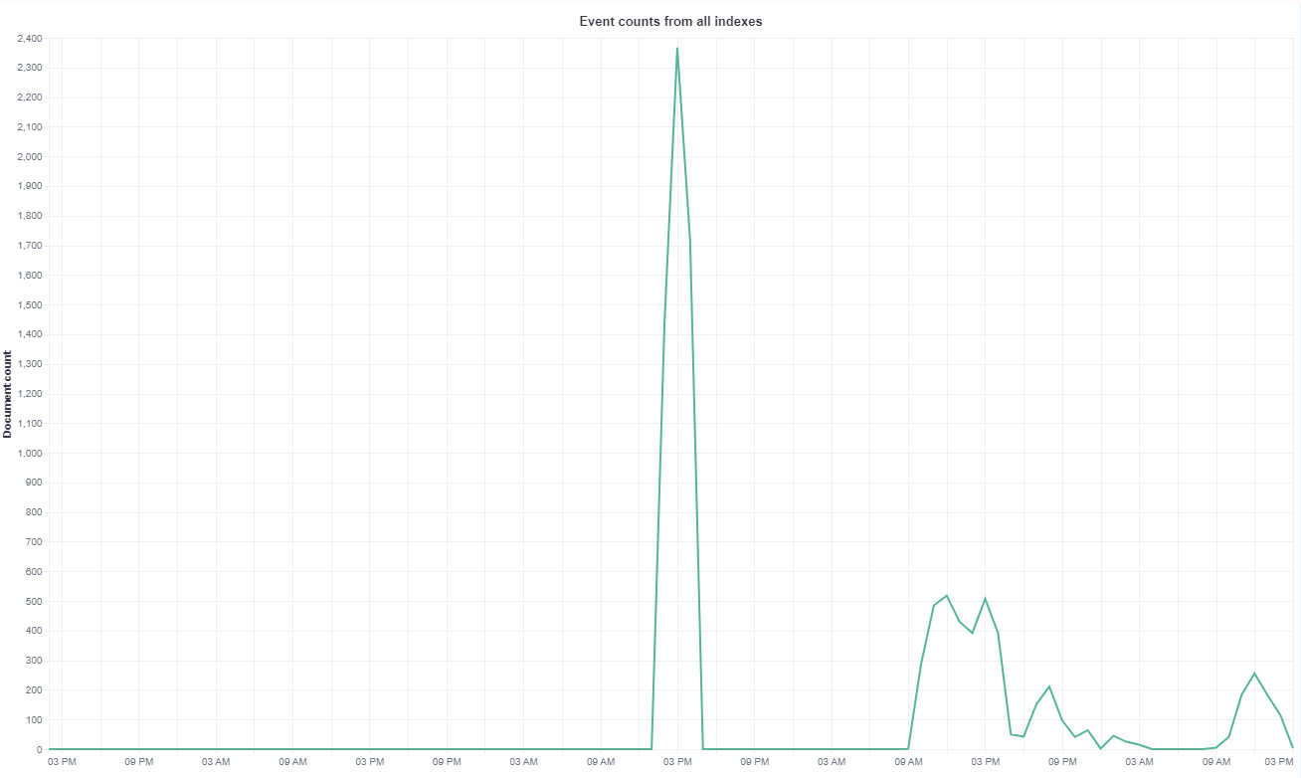
Twitter 수집 내용 분석 (문제점2) - 유의미한 Insight 얻기 힘듦
이와 같이 Twitter로부터
얻을 수 있는 정보가 많지 않아, 공공 데이터를 추가 탐색
특정 시간대에 ‘korean movie’ 검색 빈도가 급증하였으며, 이에 대한 원인은 알 수 x

Slide 28
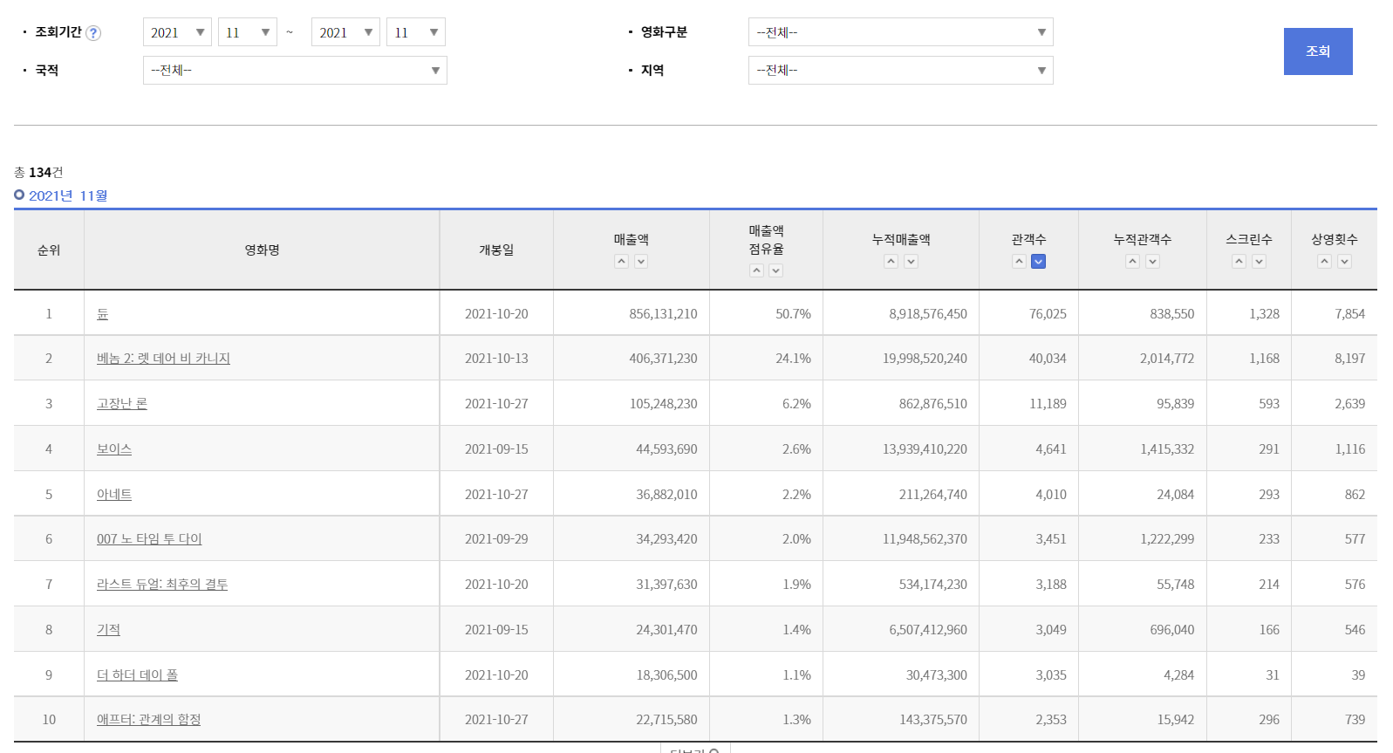
공공데이터 탐색 - 월별 박스오피스
2021년 10월 영화 랭킹 데이터를 사용하여 Kibana에서 분석 수행
순위, 영화명, 개봉일, 매출액, 관객 수, 스크린 수, 상영횟수 등이 있다.

Slide 29
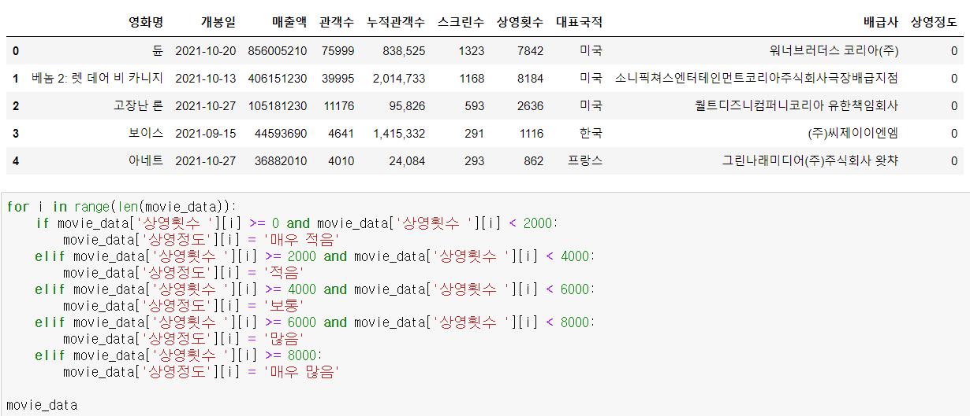
공공데이터 전처리 - Null 데이터 삭제, 컬럼 추가
월별 상영횟수에 따라
매우 적음: 0 ~ 1999, 적음: 2000 ~ 3999, 4000 ~ 5999: 보통, 6000 ~ 7999: 많음
매우 많음: 8000 이상 으로 설정하여 컬럼 추가

Slide 30
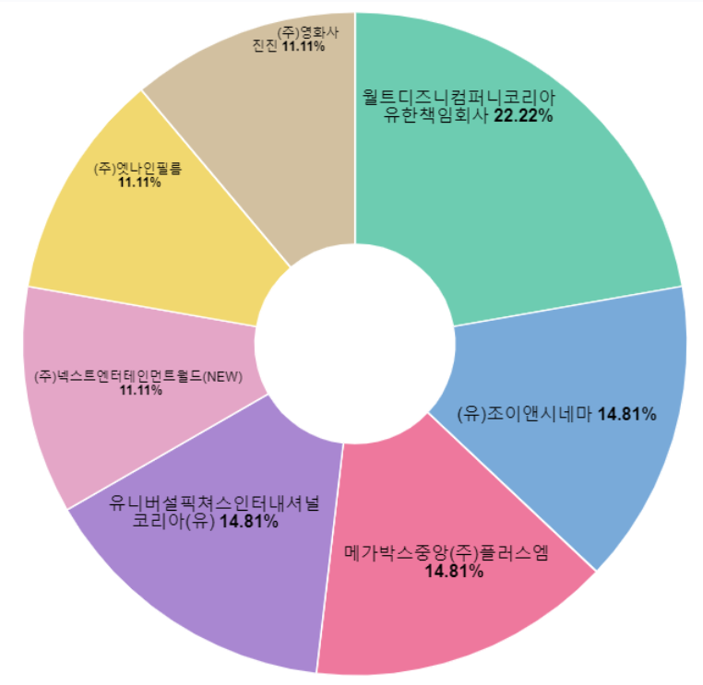
공공데이터 분석 - 월별 박스 오피스, 배급사 분석
해당 공공 데이터를 사용하여 배급사를
분석해 본 결과,
1. 월트디즈니컴퍼니코리아
2. 조이엔시네마
3. 메가박스
4. 유니버셜 픽쳐서 인터네셔널 코리아
순으로 배급사 점유율을 확인

Slide 31
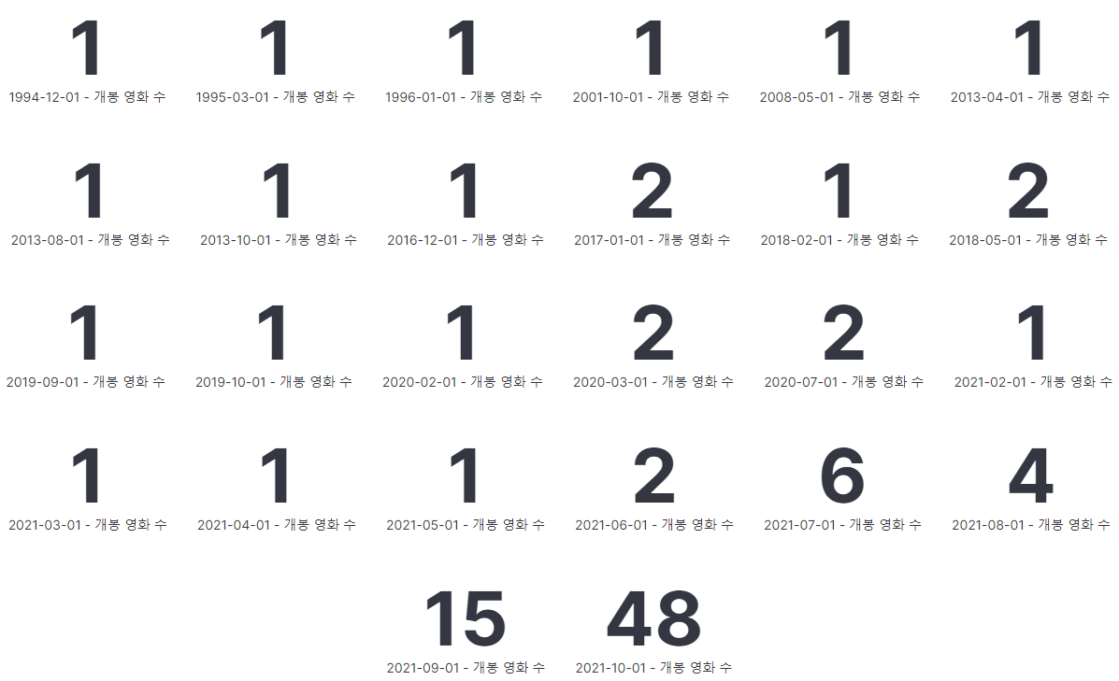
공공데이터 분석, 영화 제작년도 분석
해당 공공 데이터를 사용하여 11월
랭킹 데이터의 영화 제작년도를 분석
해 본 결과, 2021년도 영화뿐만 아니라
오래된 영화 또한 꾸준히 사랑받고
있음을 확인

Slide 32
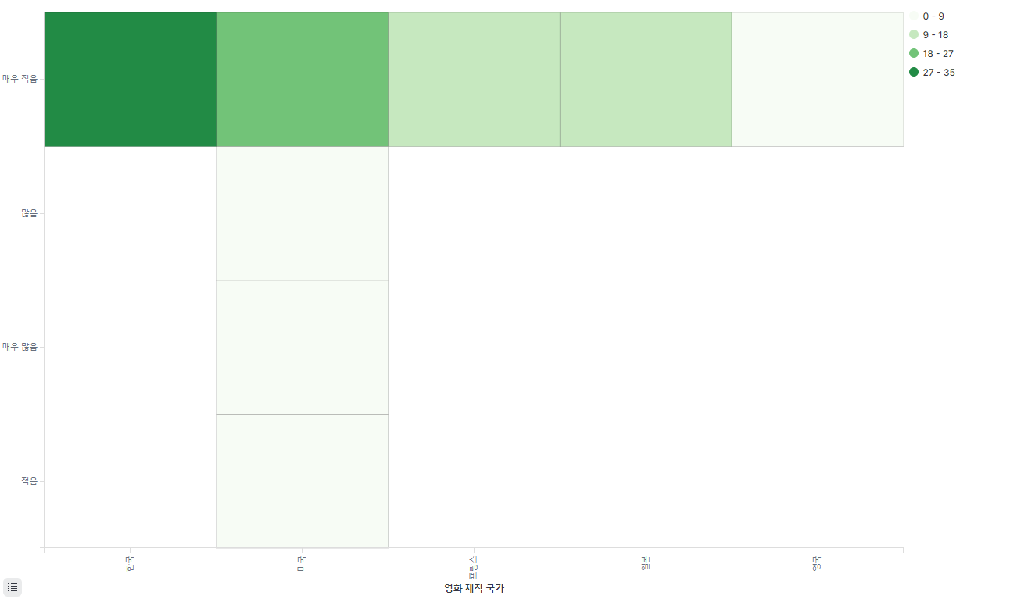
공공데이터 분석, 상영횟수와 제작 국가 분석
해당 공공 데이터를 사용하여 11월
랭킹 데이터의 영화 제작 국가와
상영횟수를 분석해 본 결과,
대부분의 월별 영화 상영 횟수는 2,000건
미만이었고 미국에서 제작한 영화의 경우
8,000건 이상 상영된 영화도 있었음을
확인

Slide 33
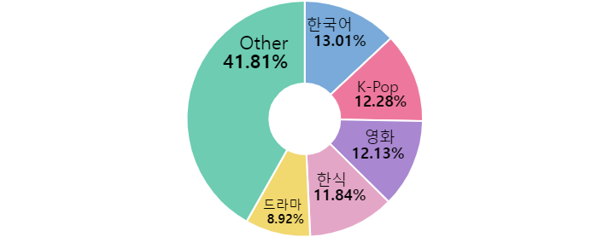
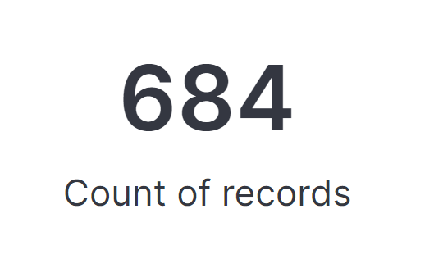
한국국제교류재단_한류현황 CSV
한국 국제교류재단_한류현황 CSV 파일을 이용하여, _doc개수 684개의 데이터를 확인함
드라마 및 영화의 데이터가 20%이상을 차지함

Slide 34
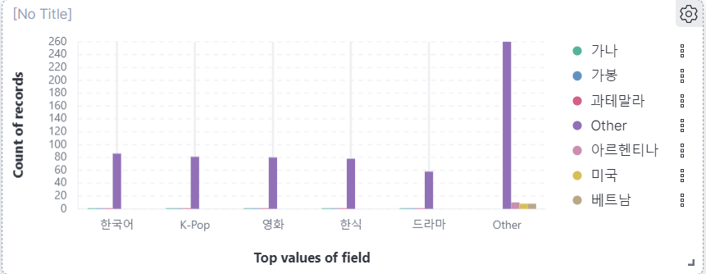
분야별 한국에 관심이 많은 국가
아르헨티나, 미국, 베트남 등의 국가가 한국어, K-pop, 한국 영화 분야에 관심이 많음
Others에는 K-beauty, 스포츠(베트남 축구) 등에도 관심을 보이는 것으로 확인

Slide 35
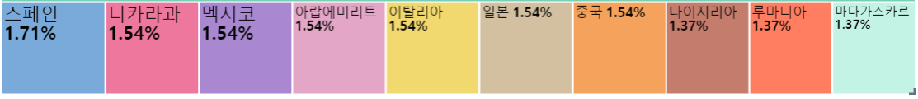
한국 드라마에 관심이 많은 국가
한국 드라마에 관심이 많은 국가로는 스페인, 니카라과, 멕시코, 아랍에미리트 등의 국가 상위 순위를 차지
특히 아랍에미리트 국가에서는 과거에 <내 이름은 김삼순> <대장금> <미안하다 사랑한다> 등 국내 드라마를 방영해 높은 인기를 얻은 바가 있어, 한국 드라마에 대한 기대치가 높은 편임
또한 최근 한국 드라마를 리메이크한 터키 드라마(크즘(Kızım : 내 딸 서영이 리메이크작)들이 스페인 채널을 통해 방영되면서 원작인 한국 드라마에 대한 인기가 높음

Slide 36
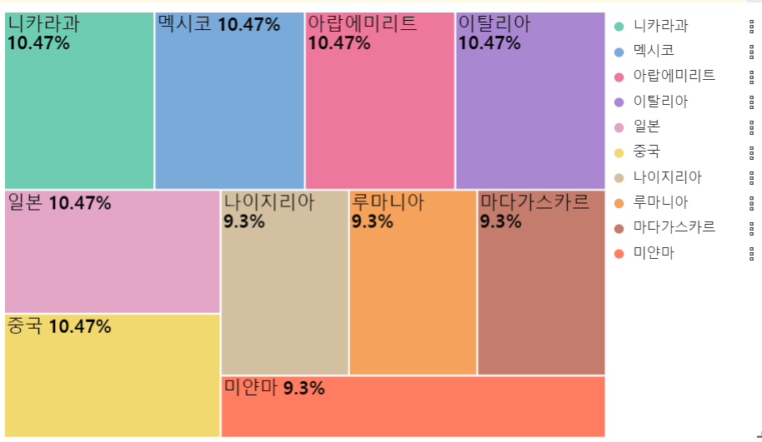
한국 영화에 관심이 많은 국가
니카라과 국가는 매년 한국 영화제가 개최될 정도로 관심이 많음(특히 건축학개론, 마마, 은밀하게 위대하게)
멕시코 국가는 민주화 과정에 대한 감성적 유사성이 있기 때문에 택시 운전사, 1987 등의 영화에 관심이 높음

